Slide 1
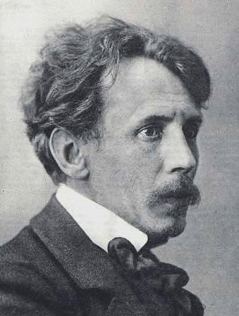
Mikalojus Konstantinas Čiurlionis

Slide 2
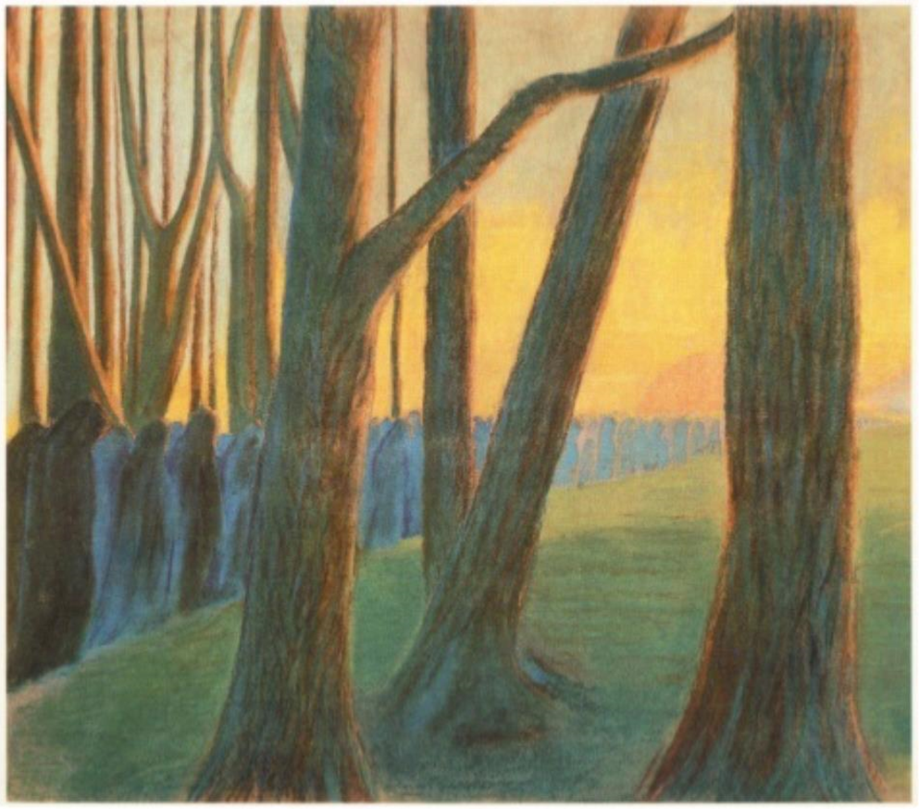
Lithuanian artist and composer Mikalojus Konstantinas Ciurlionis (1875-1911), a unique figure in the history of European arts.
Der litauische Maler und Komponist Mikalojus Konstantinas Ciurlionis (1875-1911) ist nicht nur in Litauen, sondern auch in Europa bekannt.

Slide 3
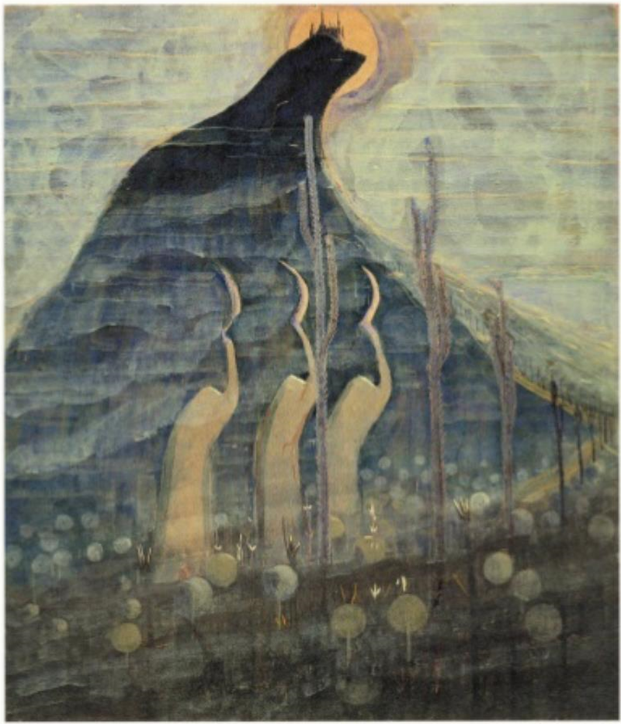
Composed nearly four hundred musical compositions.
Sein Werk umfasst ca. 400 Kompositionen.

Slide 4
Created approximately four hundred paintings and sketches.
Annähernd 400 Gemälde und Gravüren.

Slide 5
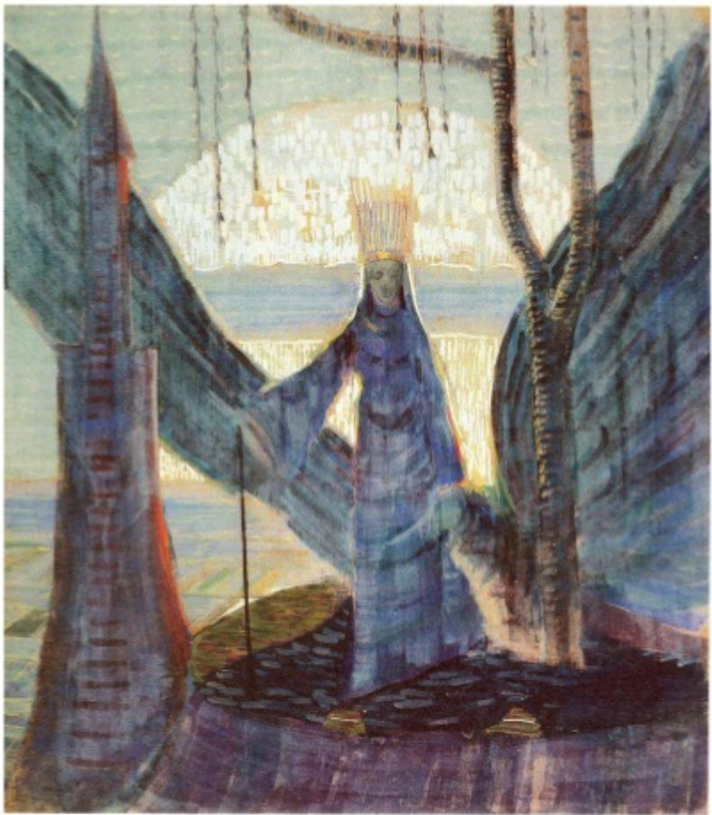
Several literary works and poems.
Literarische und poetische Werke.

Slide 6
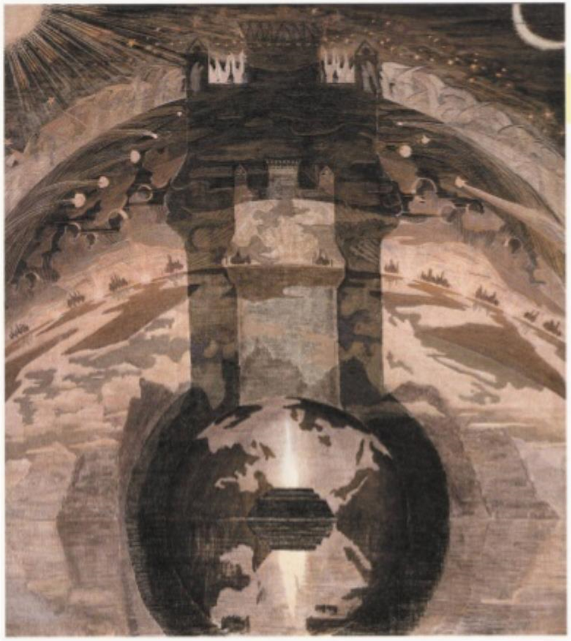
Was interested in geology and history, chemistry and geometry, physics and astronomy, astrology and ancient mythology, dead and modern languages, philosophical ideas of antiquity and modernity, eastern and western religions.
Er interessierte sich für Geologie und Geschichte, Chemie und Geometrie, Physik und Astronomie, Astrologie und griechische Mythologie, tote und moderne Sprachen, Philosophie der Antike und moderne Ideen, östliche und westliche Kultur.

Slide 7
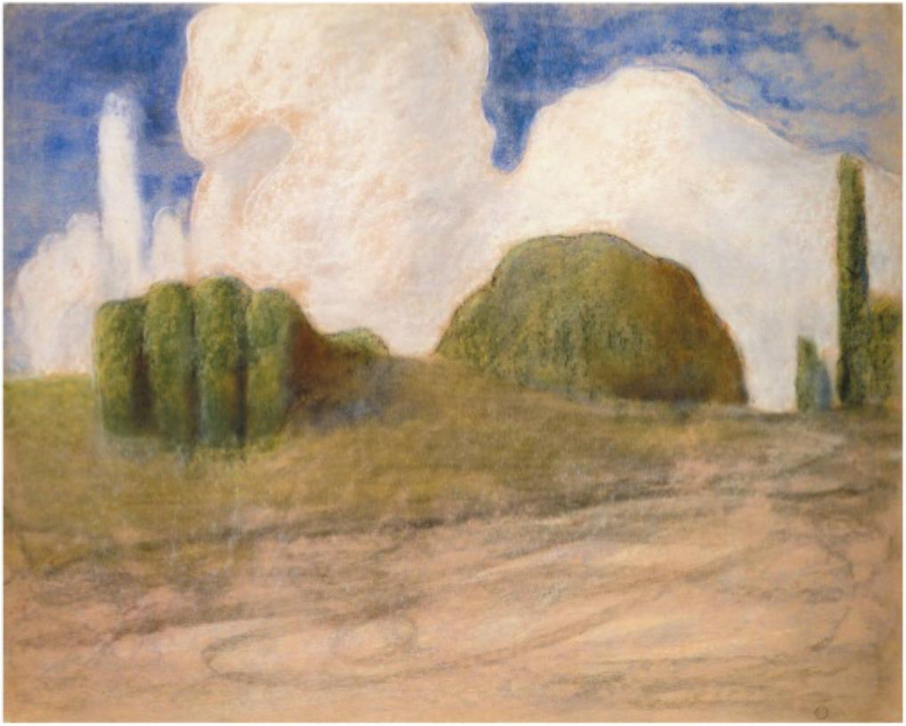
Managed to be at the heart of the creation of the Lithuanian Artists Union.
Mikalojus Konstantinas Ciurlionis gründete den Verband der Künstler Litauens.

Slide 8
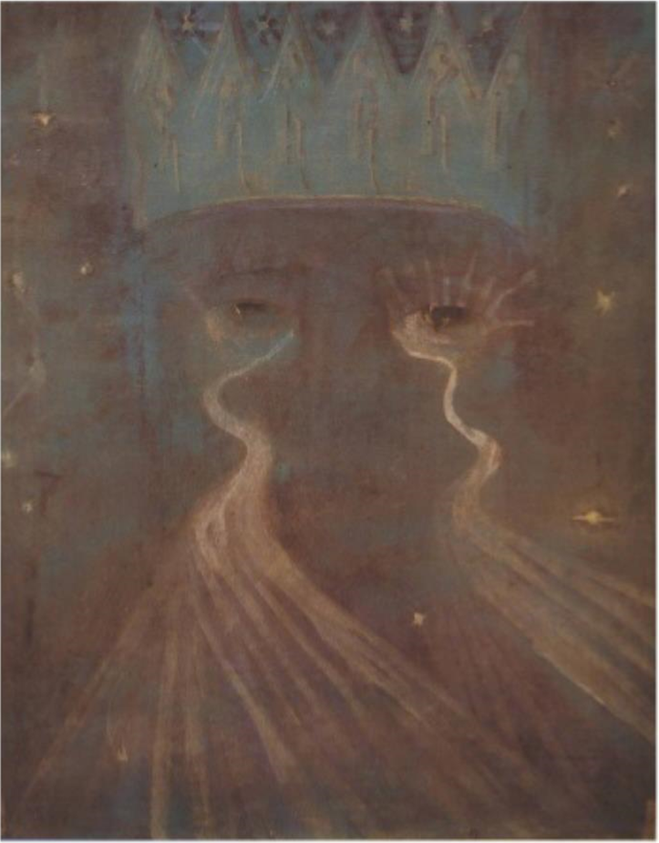
Organized several exhibitions of Lithuanian artists in Warsaw.
Er veranstaltete in Warschau drei Ausstellungen von Werken der litauischen Maler.

Slide 9
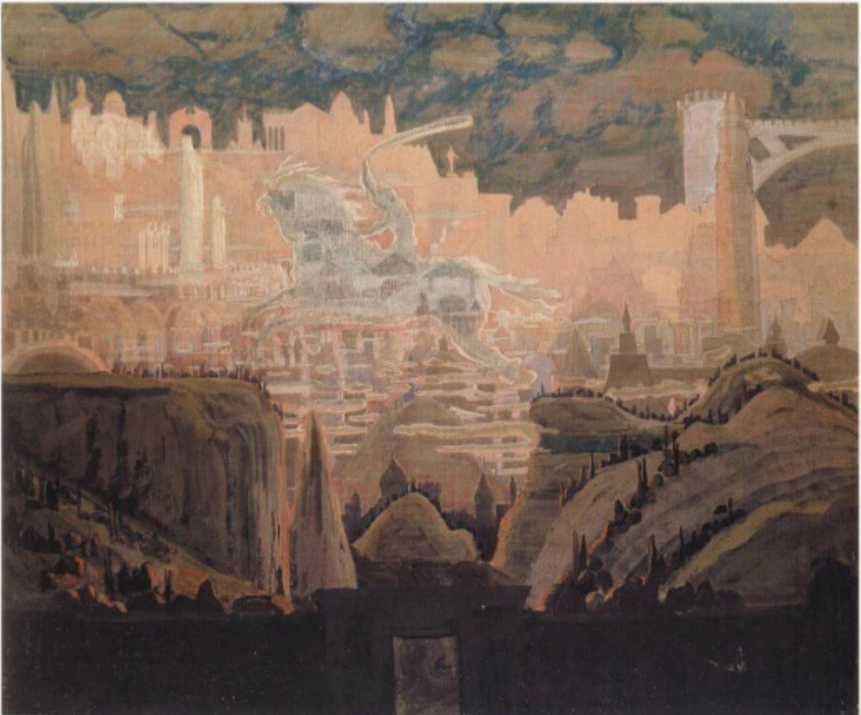
Organized and directed Lithuanian Choruses in Warsaw, Vilnius, and St. Petersburg.
Ciurlionis gründete und leitete litauische Chöre in Warschau, Vilnius, St. Petersburg.

Slide 10
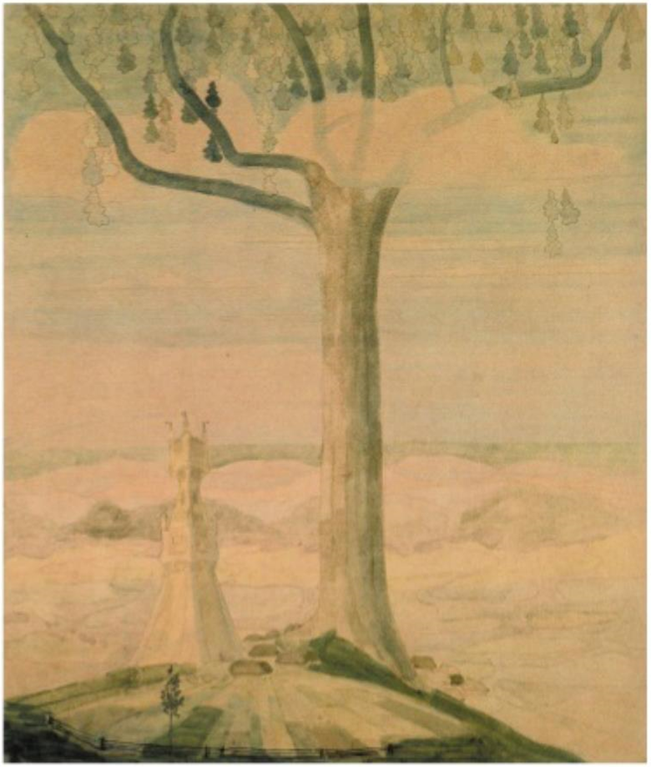
First professional Lithuanian composer interested in Lithuanian folk songs.
Die litauische Volksmusik hatte für ihn eine große Bedeutung.

Slide 11
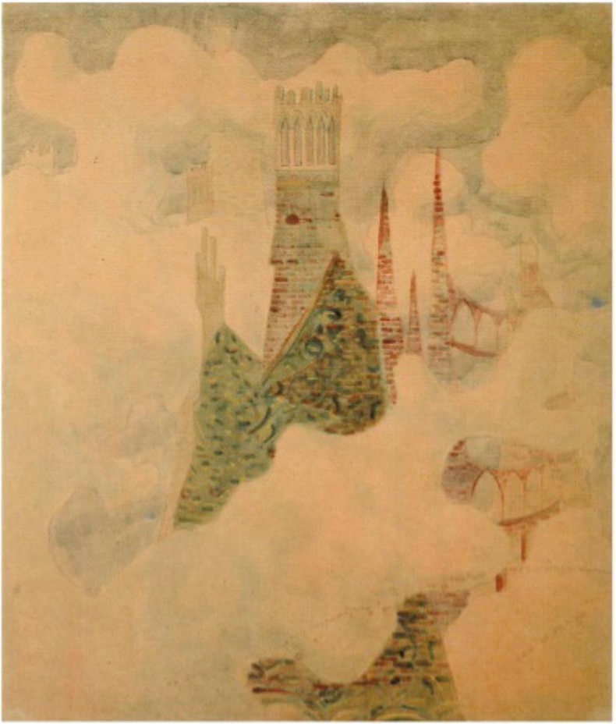
The most interesting and the most mysterious artist of the Nineteenth-early Twentieth century.
Mikalojus Konstantinas Ciurlionis ist eine der interessantesten, rätselhaftesten litauischen Persönlichkeiten an der Wende vom 19. zum 20. Jahrhundert.

Slide 12
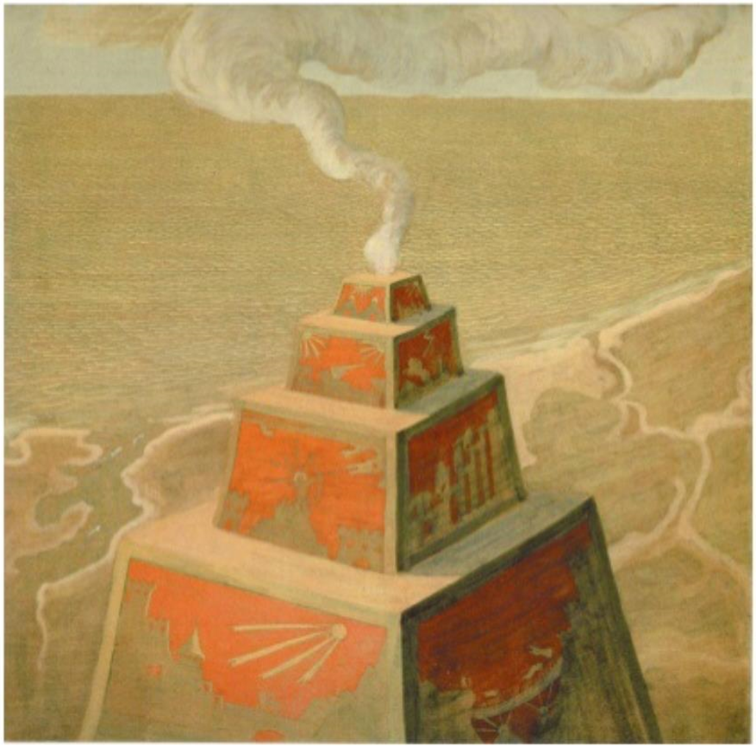
Chosen by our school‘s students as The Greatest Lithuanian artist of all time.
Heute besitzt Ciurlionis den Status eines Nationalhelden.

Slide 13
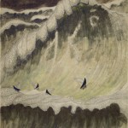
THANKS FOR WATCHING! DANKE SCHÖN!

